Slide 1


التهـيـئة
أ.أحـمـد الأحـمـدي @ahmad9963

Slide 2

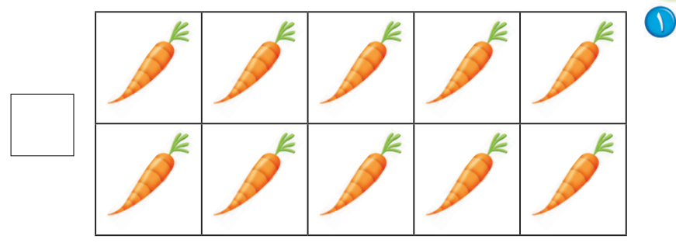
أ.أحـمـد الأحـمـدي @ahmad9963

Slide 3
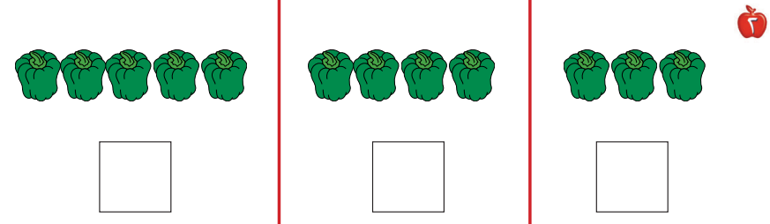
أ.أحـمـد الأحـمـدي @ahmad9963

Slide 4

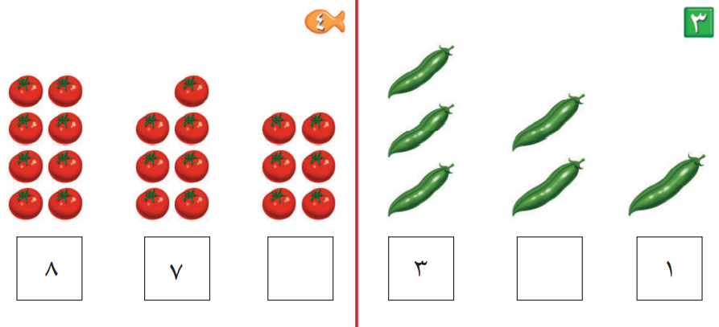
أ.أحـمـد الأحـمـدي @ahmad9963

